Slide 1
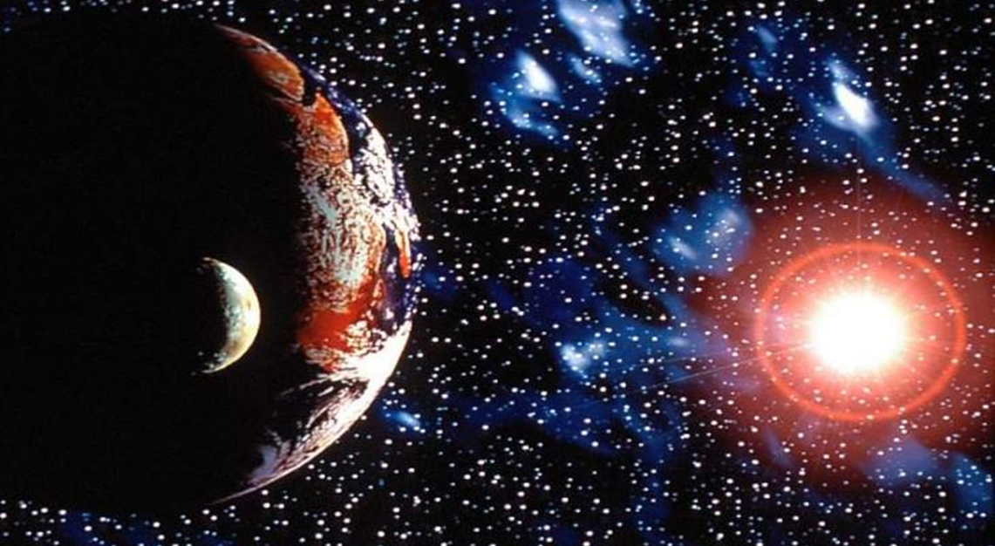

Slide 2
ьдне ваксонтикиом

Slide 3
День космонавтики

Slide 4
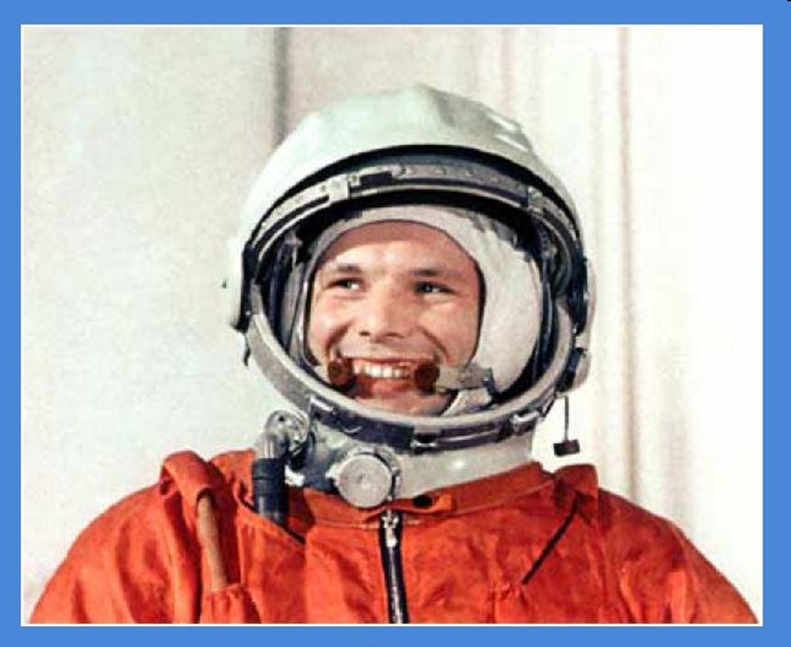
Юрий Алексеевич Гагарин

Slide 5
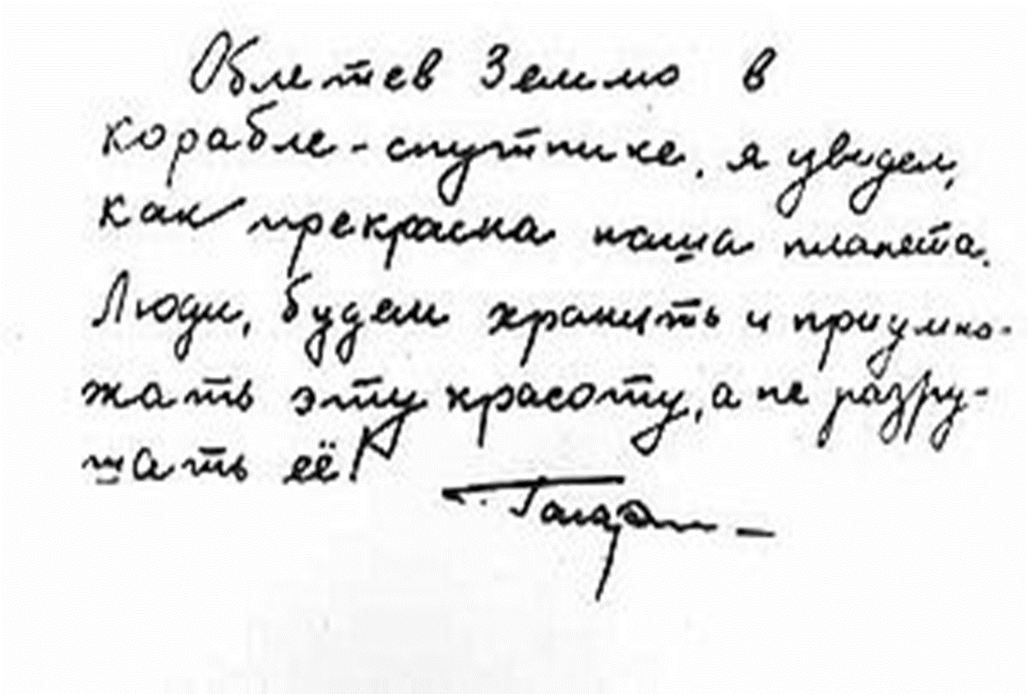

Slide 6
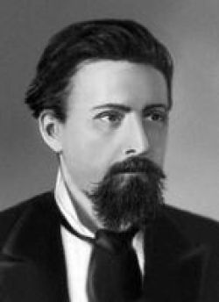
Николай Кибальчич

Slide 7
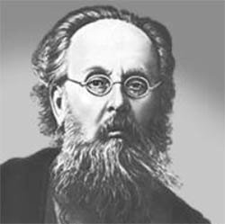
Константин Циолковский

Slide 8
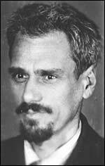
Юрий Кондратюк

Slide 9
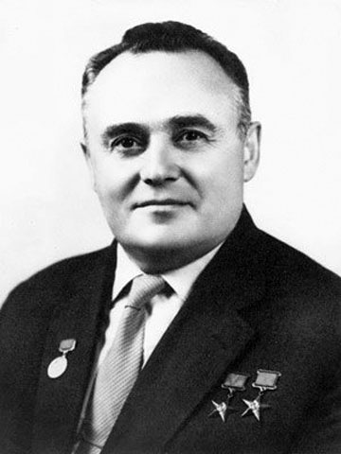
Сергей Королёв

Slide 10
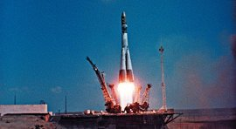

Slide 11
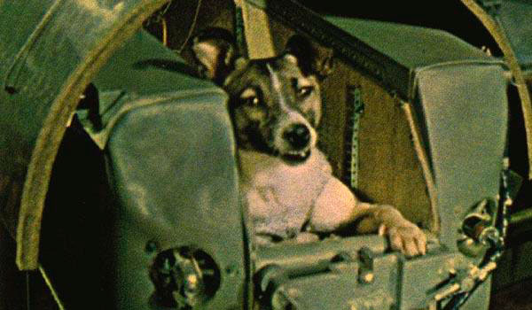
Лайка

Slide 12
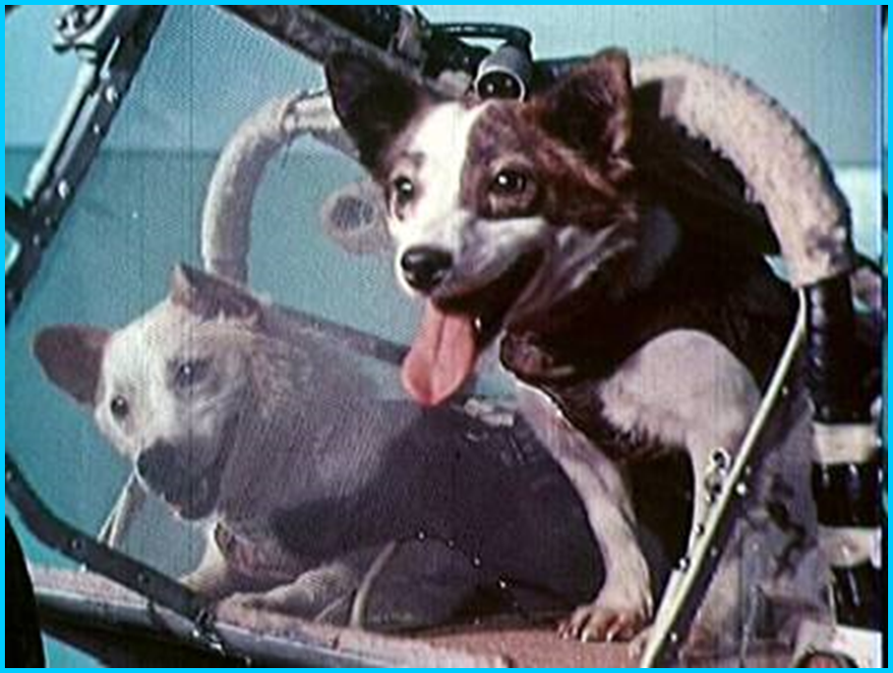
Белка и Стрелка

Slide 13
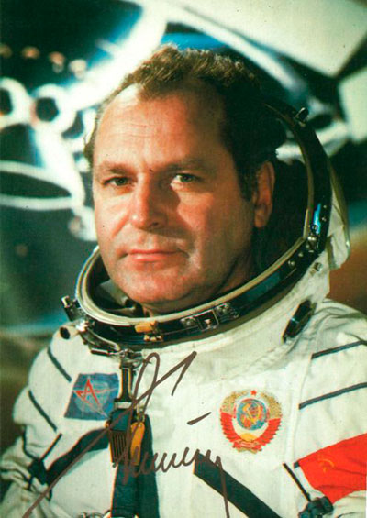
Герман Титов

Slide 14
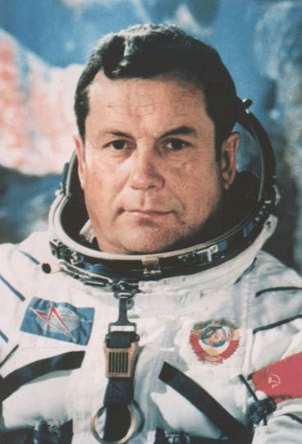
Павел Попович

Slide 15
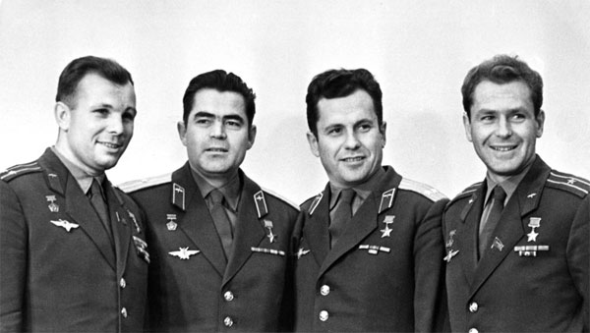
Великолепная четверка первых советских космонавтов:
Юрий Гагарин (№1), Андриян Николаев (№3),
Павел Попович (№4), Герман Титов (№2)

Slide 16
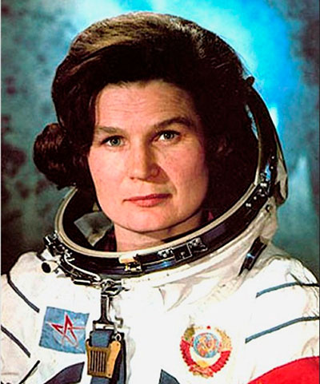
Валентина Терешкова

Slide 17
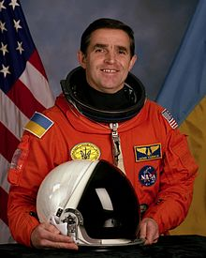
Леонид Каденюк

Slide 18
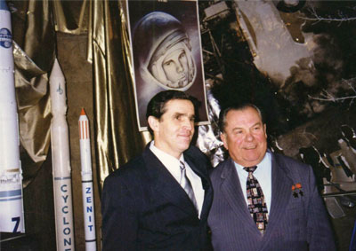
Первый космонавт Украины Леонид Каденюк з першим космонавтом-украинцем Павлом Поповичем

Slide 19
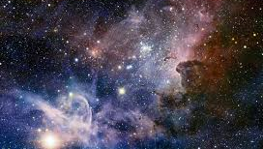

Slide 20
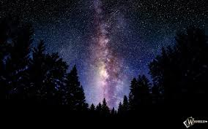
Млечный путь

Slide 21
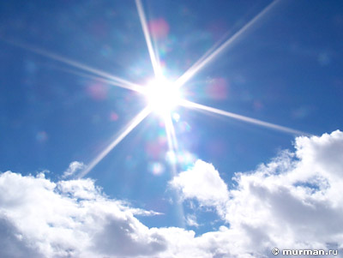
Солнце

Slide 22
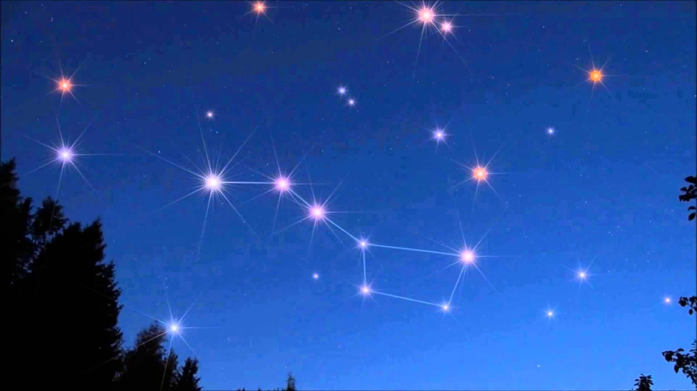
Большая медведица

Slide 23
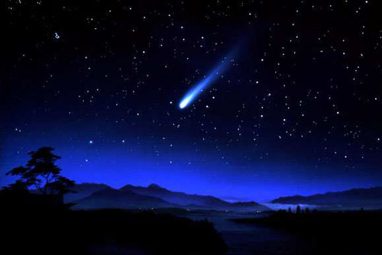
Комета

Slide 24
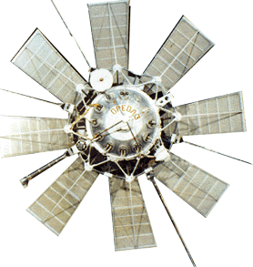
Космические
РЕБУСЫ

Slide 25
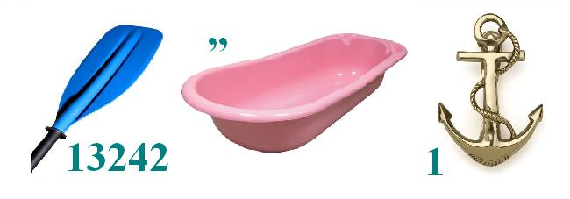
ГАЛАКТИКА
ВСЕЛЕННАЯ

Slide 26
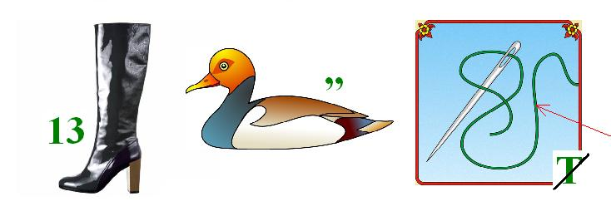
ЛУНОХОД
СПУТНИК

Slide 27
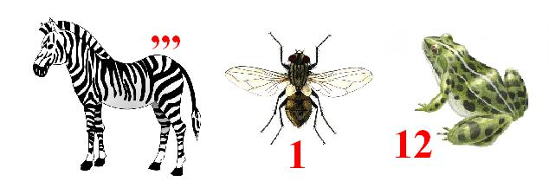
ПЛАНЕТА
ЗЕМЛЯ

Slide 28
ТУМАННОСТЬ
АСТЕРОИД

Slide 29
